Slide 1
SilNet: Single and Multi-View Reconstruction by Learning from Silhouettes
Visual Geometry Group Department of Engineering Science University of Oxford Oxford, UK
Giáo viên: Nguyễn thị oanh
Trình bày: Lữ Mạnh HÙng

Slide 2
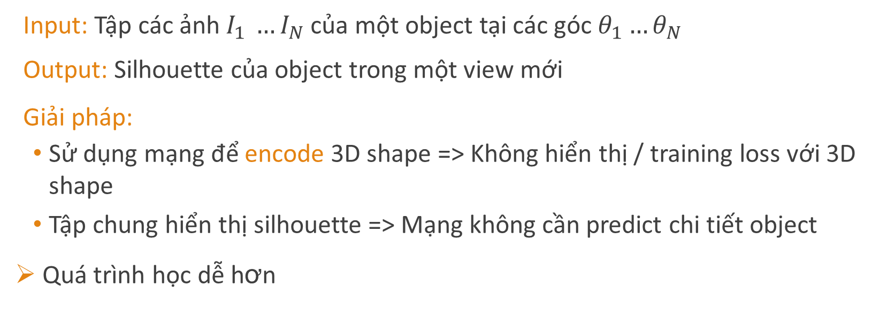
The silhouette: a proxy for learning to encode 3D shape
Input: Tập các ảnh $I_{1 }…I_{N}$ của một object tại các góc $θ_{1}…θ_{N}$
Output: Silhouette của object trong một view mới
Giải pháp:
Sử dụng mạng để encode 3D shape => Không hiển thị / training loss với 3D shape
Tập chung hiển thị silhouette => Mạng không cần predict chi tiết object
Quá trình học dễ hơn

Slide 3
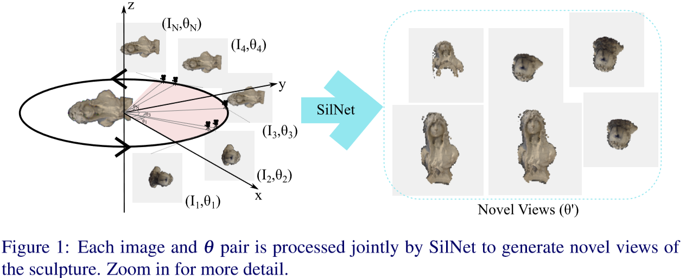
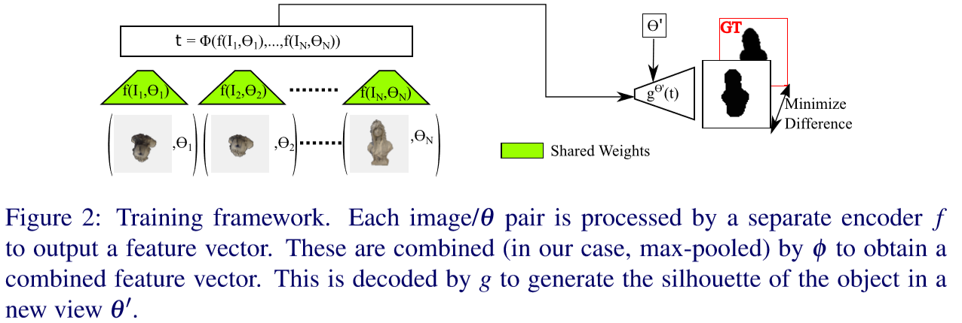

The silhouette: a proxy for learning to encode 3D shape
Loss Function:
Cho một ground truth silhouette S, $S_{x,y}∈0,1$
Học function $g^{θ′}$ sinh ra S tại góc $θ′$
Sử dụng Pixel-wise binary cross-entropy loss L để giảm sự khác nhau giữa ground truth và S

Slide 4
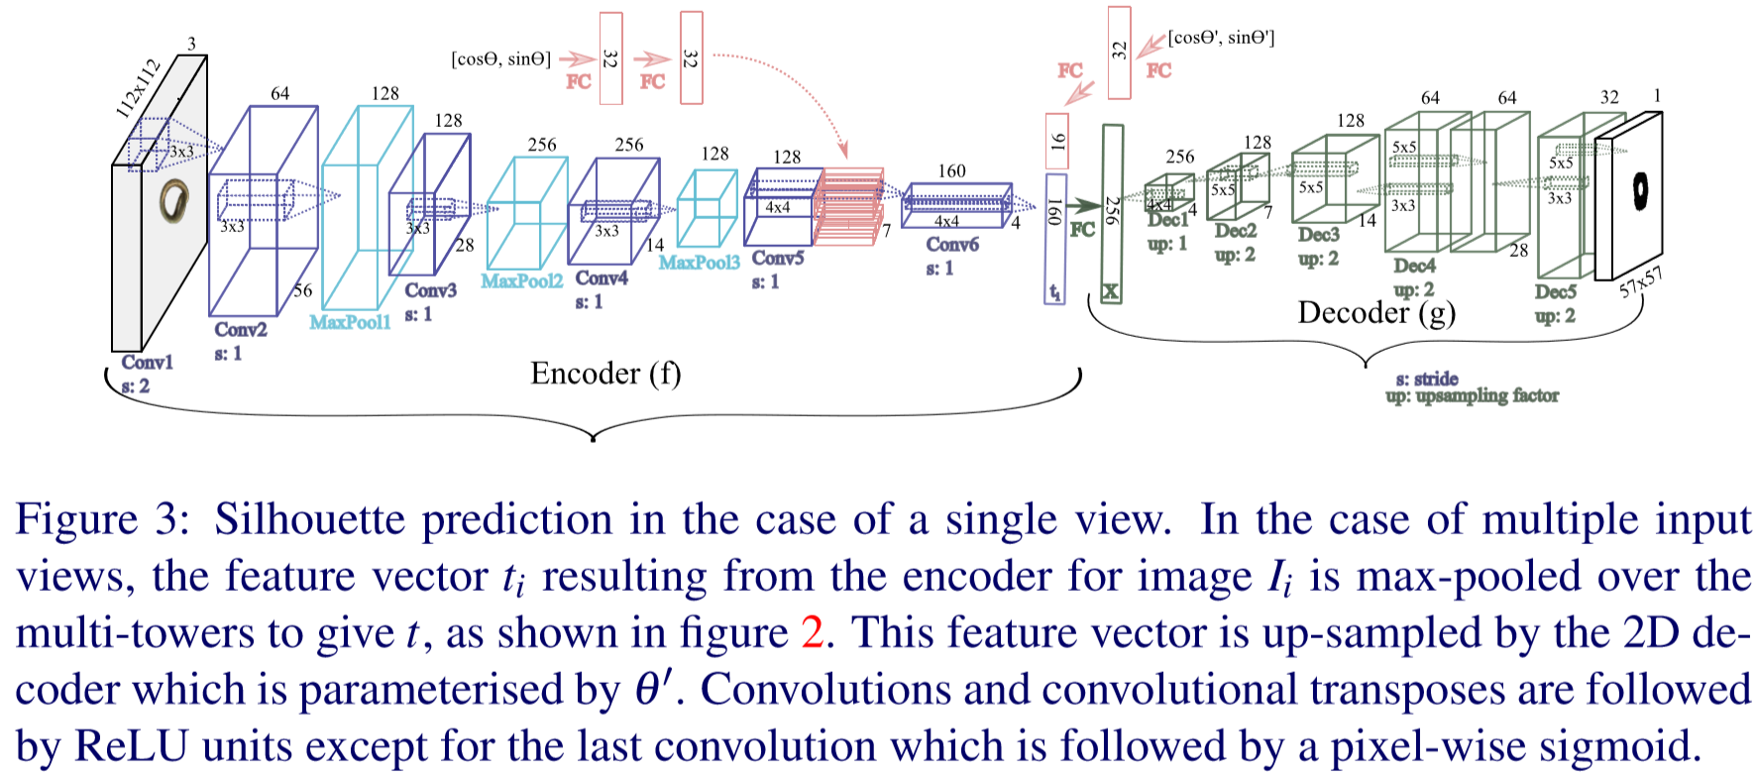
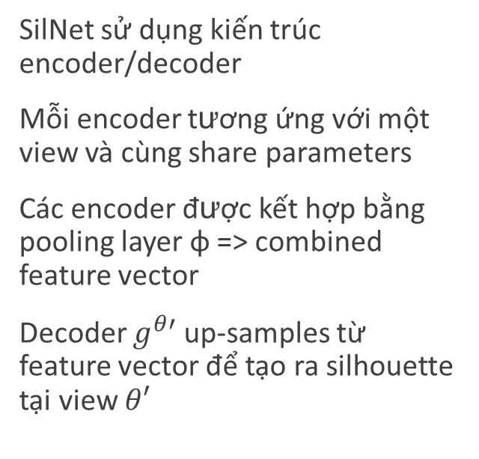
The SilNet Architecture
SilNet sử dụng kiến trúc encoder/decoder
Mỗi encoder tương ứng với một view và cùng share parameters
Các encoder được kết hợp bằng pooling layer φ => combined feature vector
Decoder $g^{θ′}$ up-samples từ feature vector để tạo ra silhouette tại view $θ′$
Notes:
The theta parameter is encoded as (sinθ, cosθ) to represent a distribution of angles such that 0◦ is closer to 359◦ than 180◦

Slide 5
The SilNet Architecture 3D Decoder
Decoder được cập nhật để học các đặc trưng của 3D shape còn encoder giữ cố định
Decoder gồm các convolutional transposes sau đó là ReLU unit, ngoại trừ layer conv cuối cùng sử dụng pixel-wise signmoid
Gọi output của Decoder là volume V – biểu diễn thông tin 3D của object
V đi qua Projection layer đưa ra silhouette
Sử dụng binary cross entropy để train đối với silhouette.
Notes:
Loss function chỉ được sử dụng đối với silhouette thay vì 3D representation như các phương pháp cũ.

Slide 6
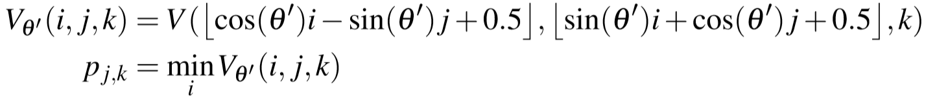

The SilNet Architecture Projection layer
Sử dụng nearest neighbour sampler để xoay V một góc $θ′$
Mỗi pixel trong silhouette được tính:

Slide 7
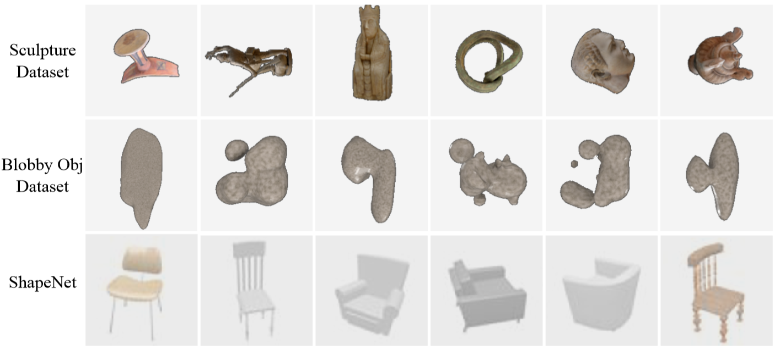
Datasets
Blobby objects: 11,706 blobby objects
75/10/15 into train/val/test
5 views random trong [0, 120]
Sử dụng để pre-training
Sculpture dataset: 307 realistic sculptures
75/10/15 into train/val/test
5 views (không quy định góc gốc)
ShapeNet: xếp vào các sub-categories
24 views liên tiếp cách 15 độ quanh trục z

Slide 8

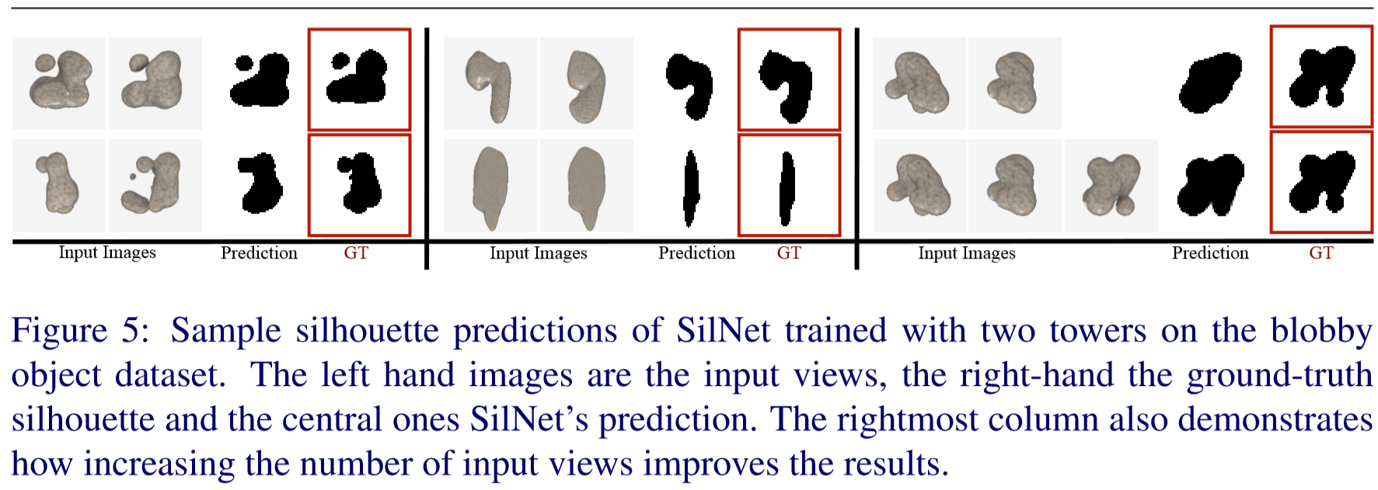
Experiments Evaluation measure
Đối sánh predicted silhouette S và ground truth silhouette S’ sử dụng mean Intersection-over-Union (IoU):
I = 1 nếu pixel đó là object

Slide 9
Experiments Training/Testing setup
Dataset chia thành các tập: train/val/test
Để train N towers cần sử dụng random N+1 views
Đối với blobby objects, sử dụng SGD có momentum of 0.9, weight decay of 0.001, batch size 16
The Adam: learning rate of 1e −5 , β1 = 0.9,β2 = 0.999 cho 2D case
SGD momentum of 0.9, weight decay of 0.001, batch size 32 cho 3D case

Slide 10
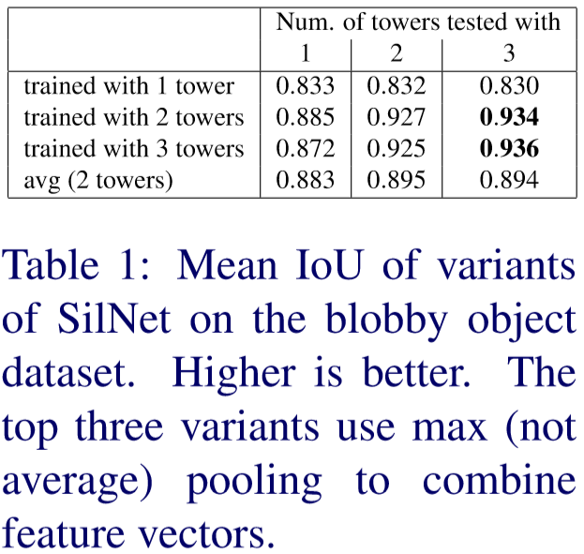
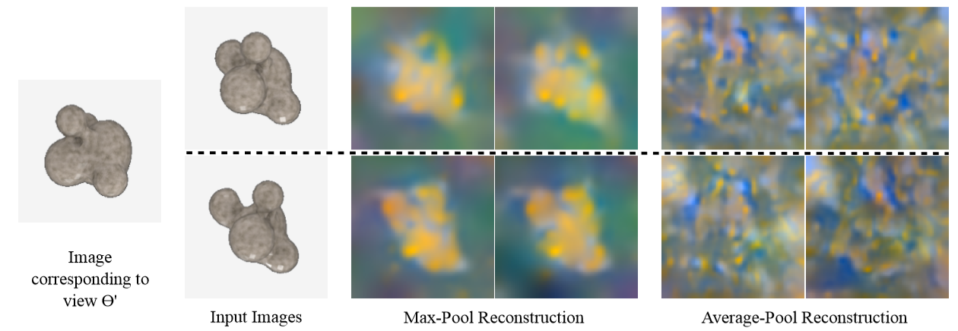
Experiments Blobby Objects
Train với nhiều views cho kết quả tốt hơn
Sử dụng max pooling tốt hơn avg pooling

Slide 11
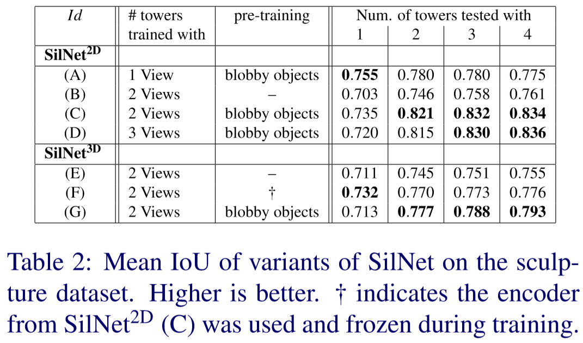
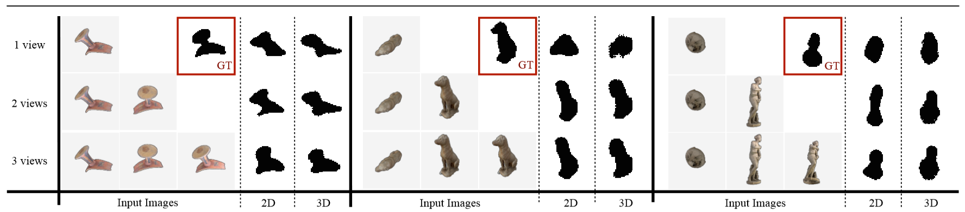
Experiments Sculpture Dataset
Pre-training trên blobby object dataset sau đó fine-tuning on the sculpture dataset cho kết quả tốt hơn
Các thử nghiệm và nhận xét:
Pre-training trên E thì tốt hơn là không làm trên F
Các trường hợp sử dụng SilNet 2D cho kết quả tốt hơn là 3D vì feature học được từ SilNet 2D có tính khái quát hơn (2D convolution ít tham số hơn)
Thay đổi số lượng tower khi train và test thì kết quả là train với nhiều view tốt hơn
Notes:
Here the 3D case refers to the architecture which uses 3D convolutions and the projection module from which we can recover a latent 3D shape, and the 2D case refers to when the shape is only learnt implicitly

Slide 12
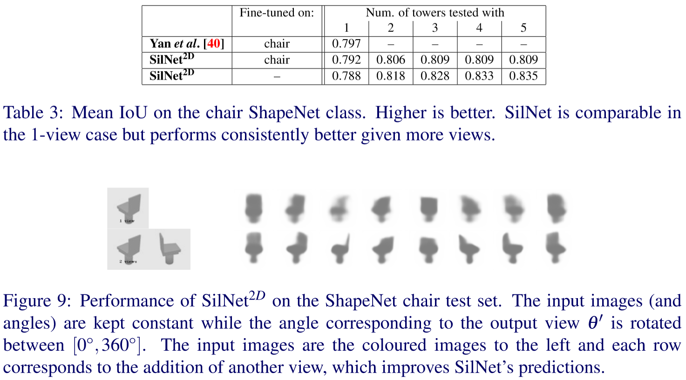
Experiments ShapeNet
So sánh với phương pháp của Yan et al
Sử dụng SilNet 2D với 2 tower
Một mạng fine-tuned trên chair subset, một mạng không
Kết quả:
SilNet tốt hơn phương pháp của Yan et al
Khi không fine-tune đem lại kết quả tốt hơn

